Slide 1




www.losungsoluciones.wix.com/com
Desde el Extranjero_ (52) 55 – 6366 - 5110
Desde Larga Distancia_ (01) 55 - 6366 - 5110
Desde la Ciudad de México_ 6366 - 5110
E-mail_ losung_soluciones@hotmail.com
Entrar

Slide 2
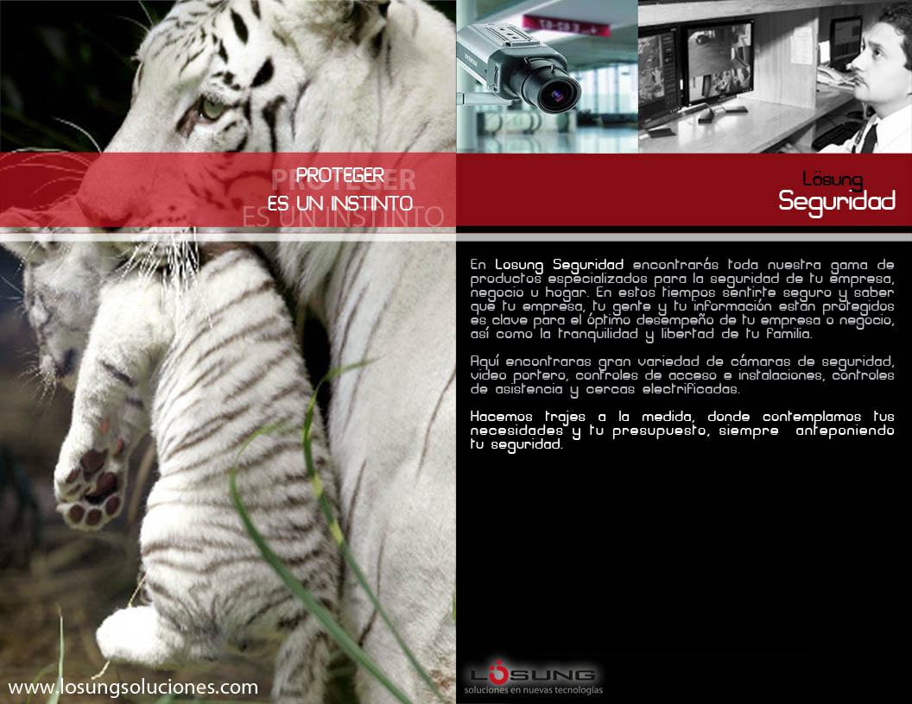





Slide 3
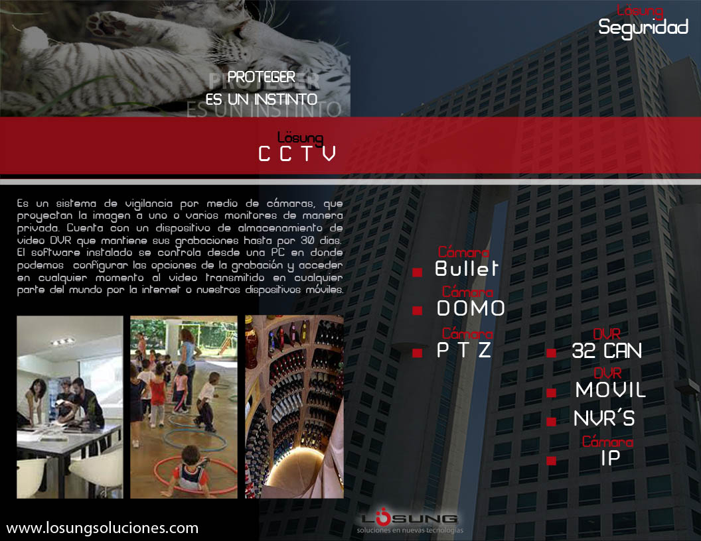

Contacto
Siguiente>>

Slide 4
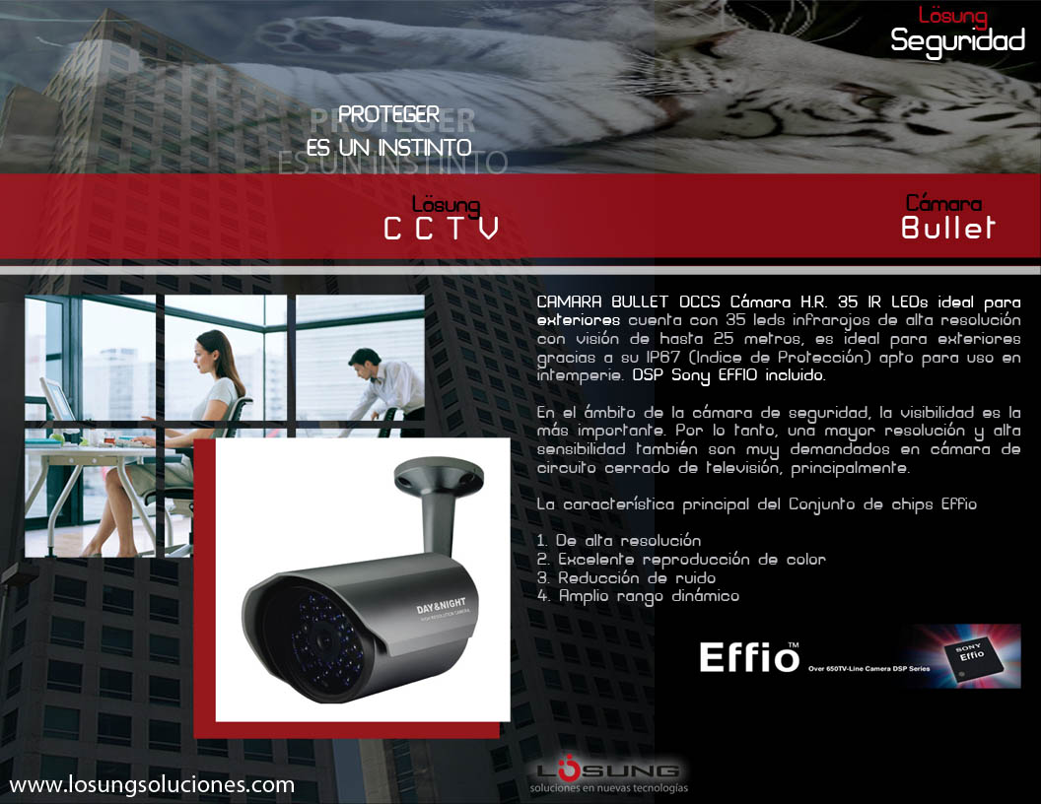
Atrás <<
Contacto
Siguiente>>

Slide 5
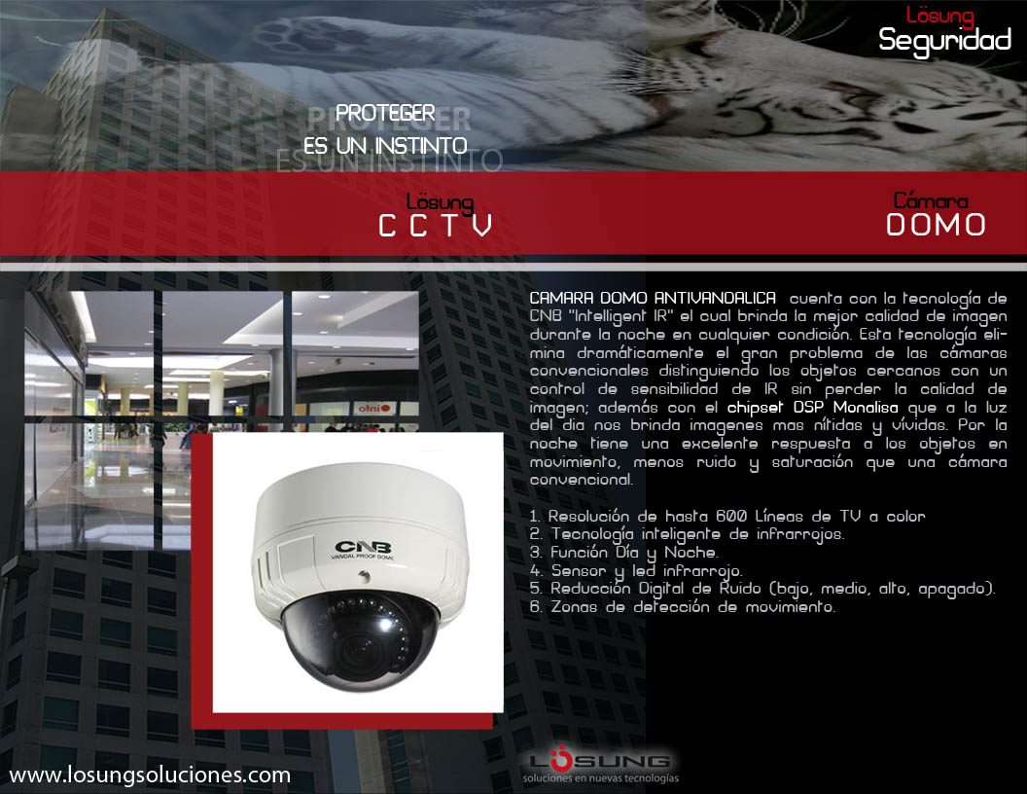
Atrás <<
Contacto
Siguiente>>

Slide 6
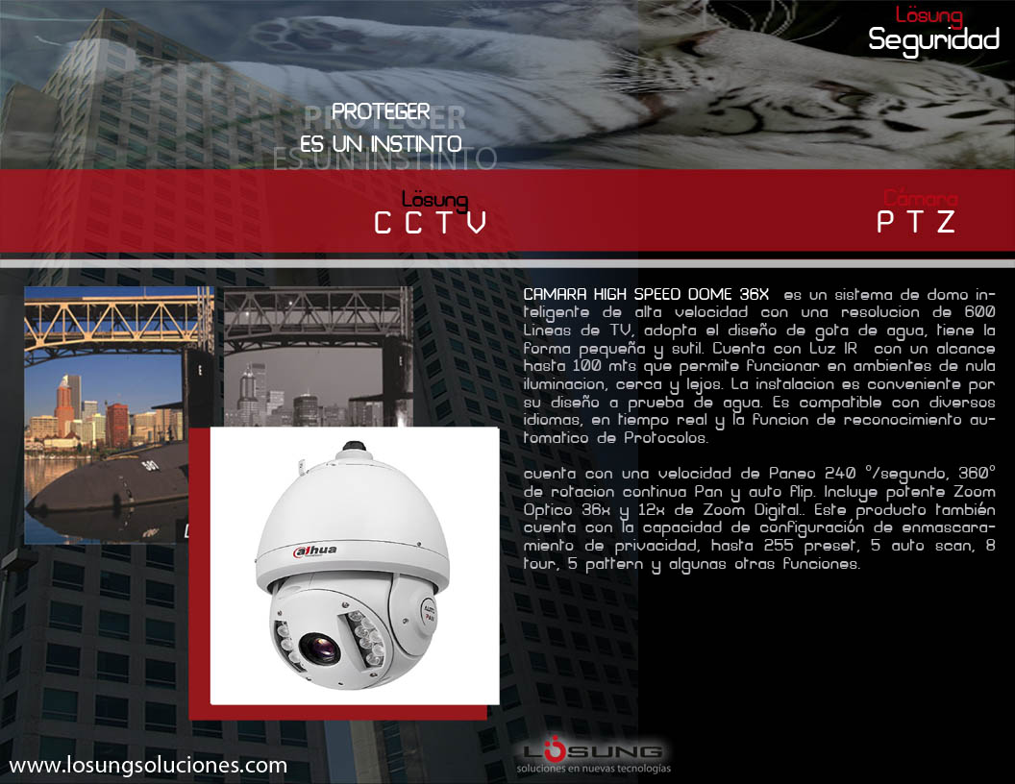
Atrás <<
Contacto
Siguiente>>

Slide 7
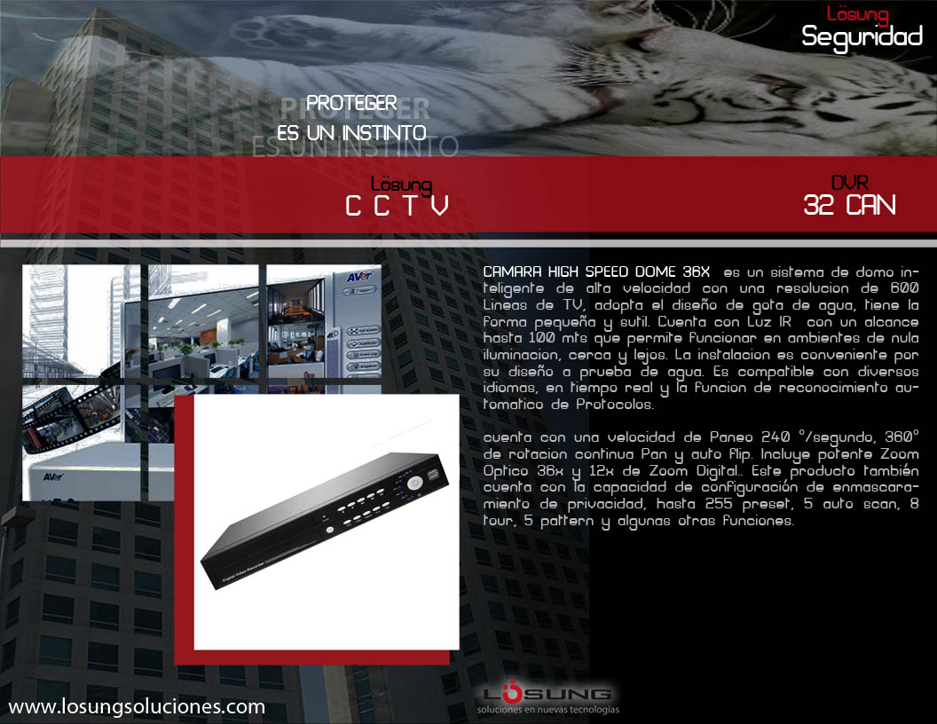
Atrás <<
Contacto
Siguiente>>

Slide 8
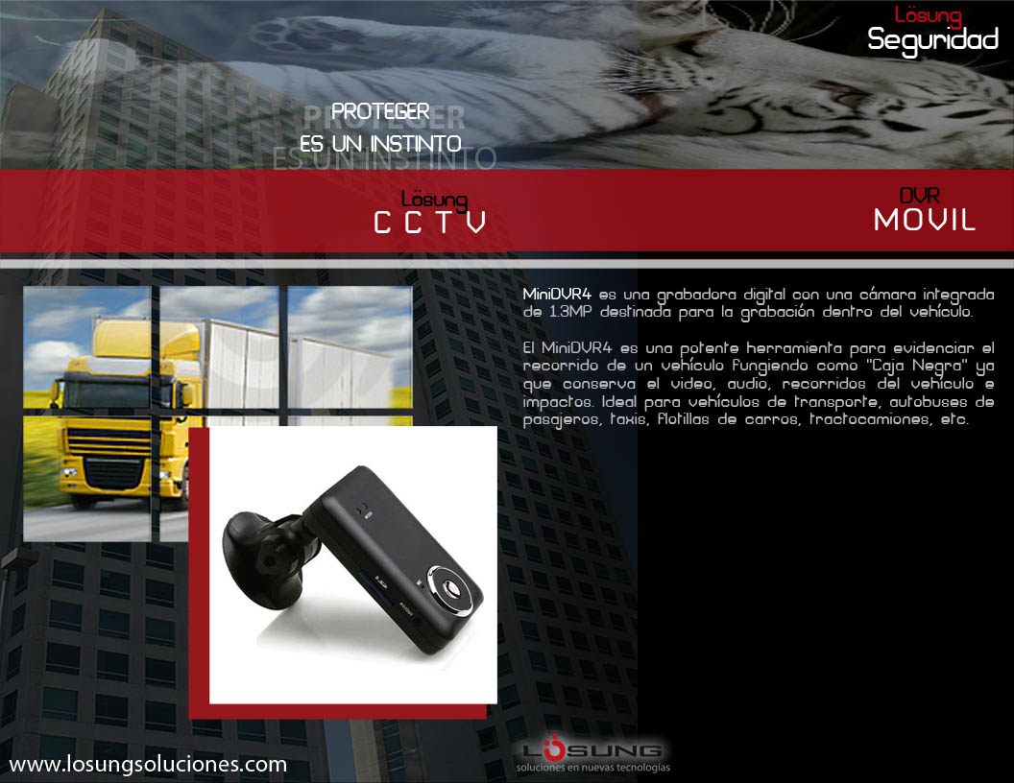
Atrás <<
Contacto
Siguiente>>

Slide 9
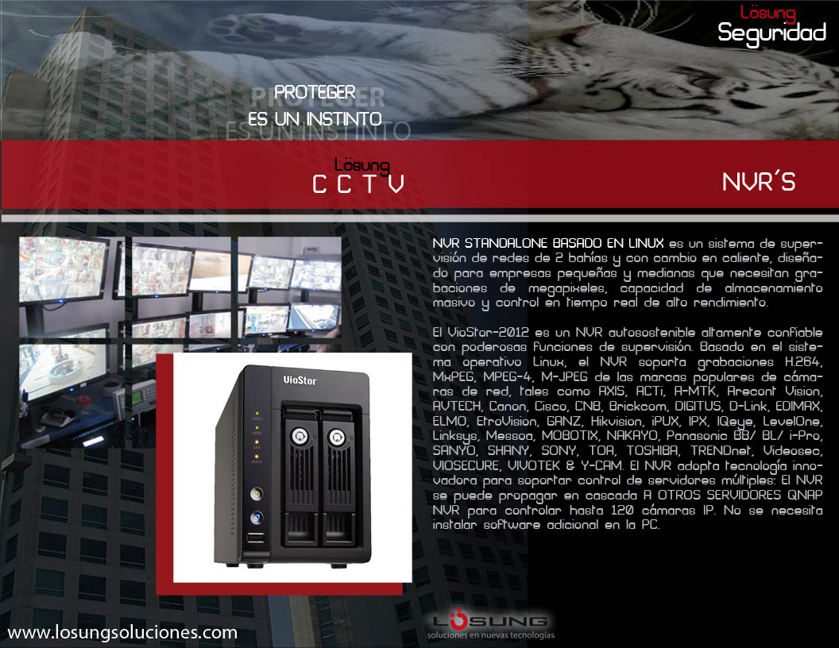
Atrás <<
Contacto
Siguiente>>

Slide 10
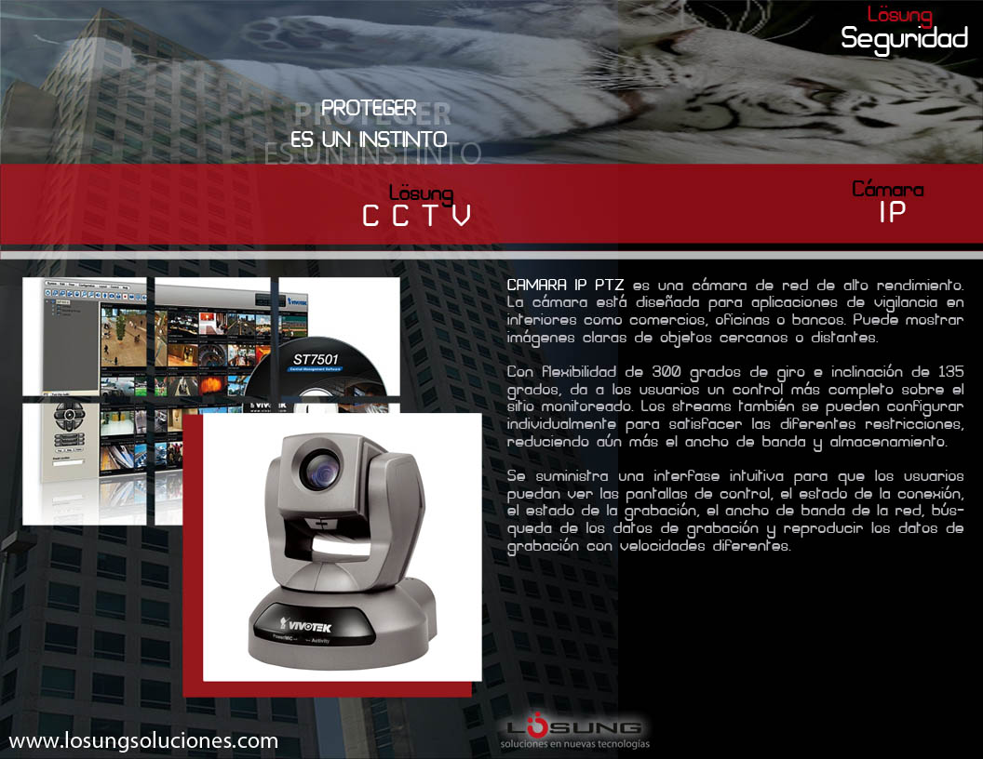
Atrás <<
Contacto

Slide 11
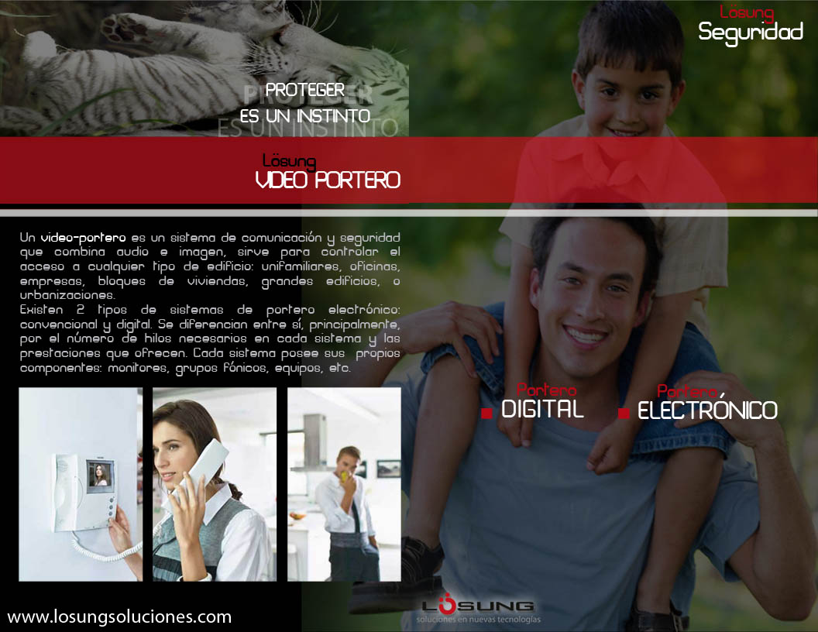

Contacto
Siguiente>>

Slide 12
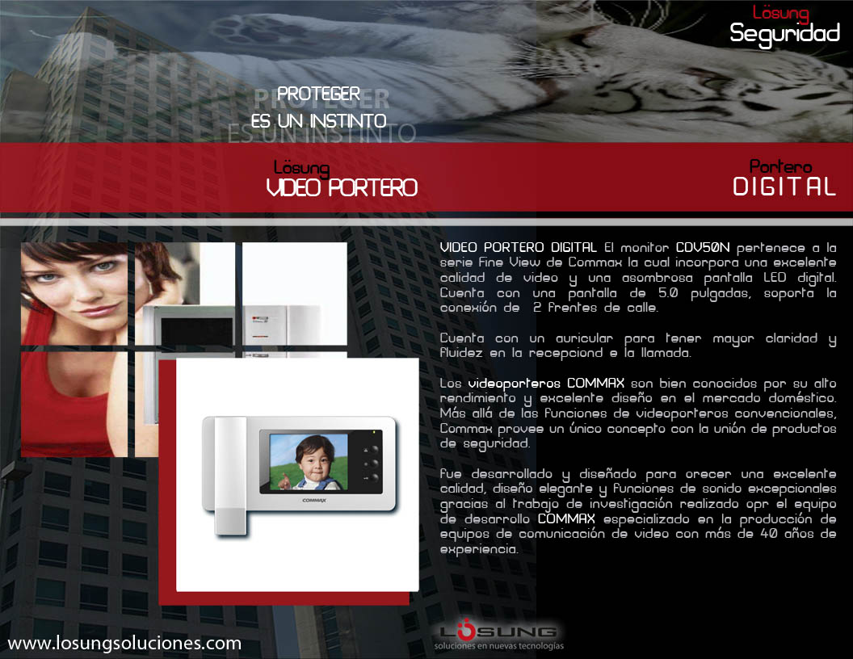
Atrás <<
Contacto
Siguiente>>

Slide 13
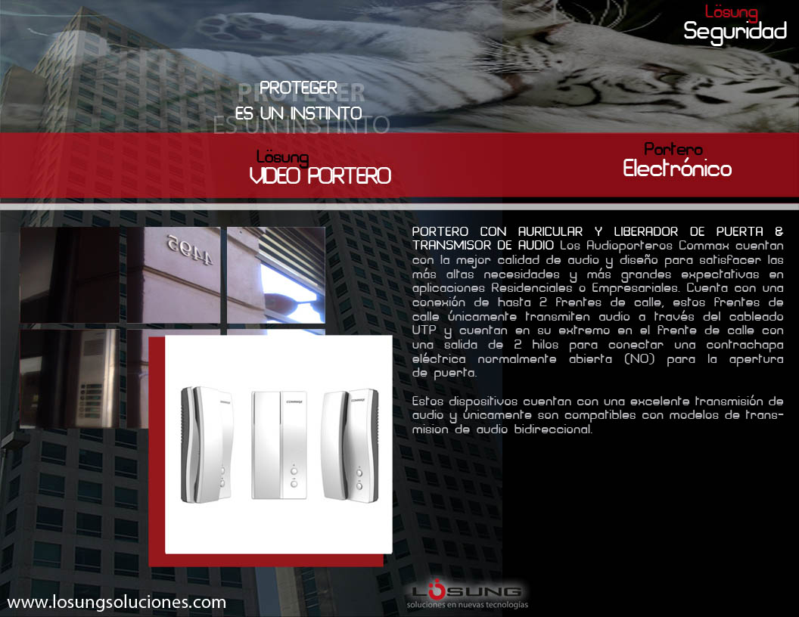
Atrás <<
Contacto

Slide 14
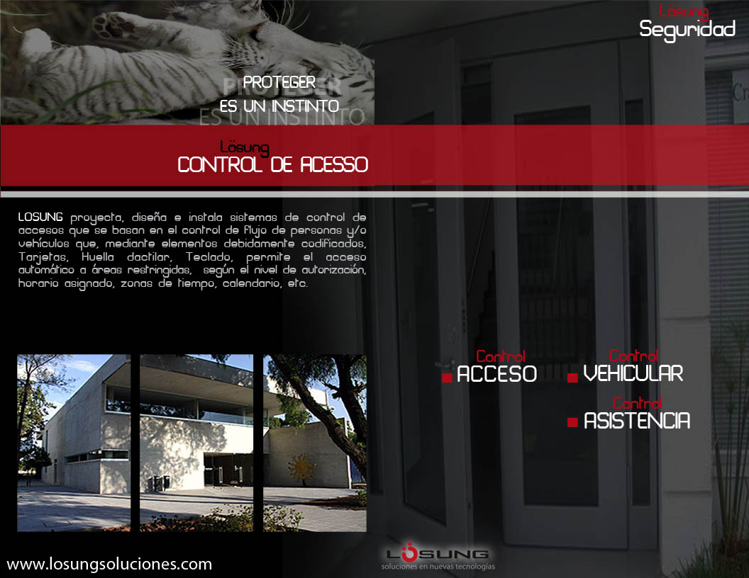

Contacto
Siguiente>>

Slide 15
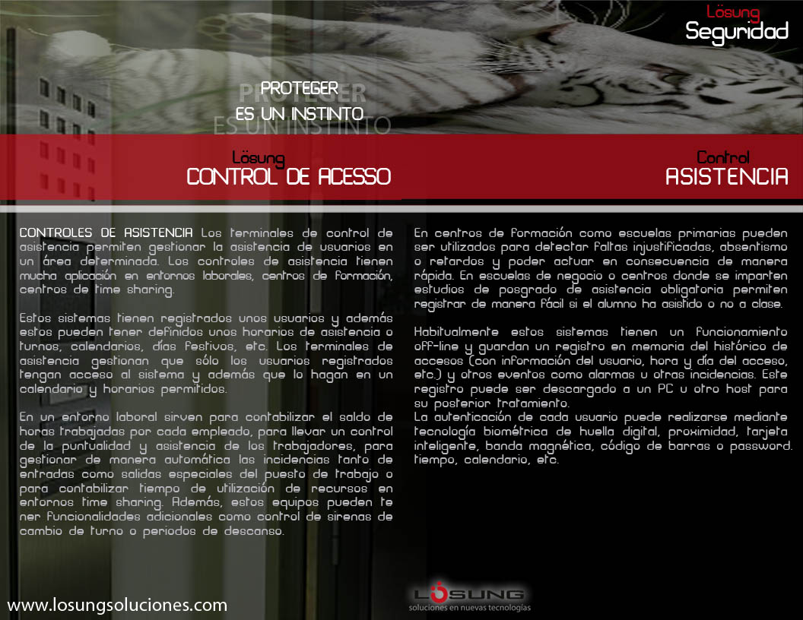
Atrás <<
Contacto
Siguiente>>

Slide 16
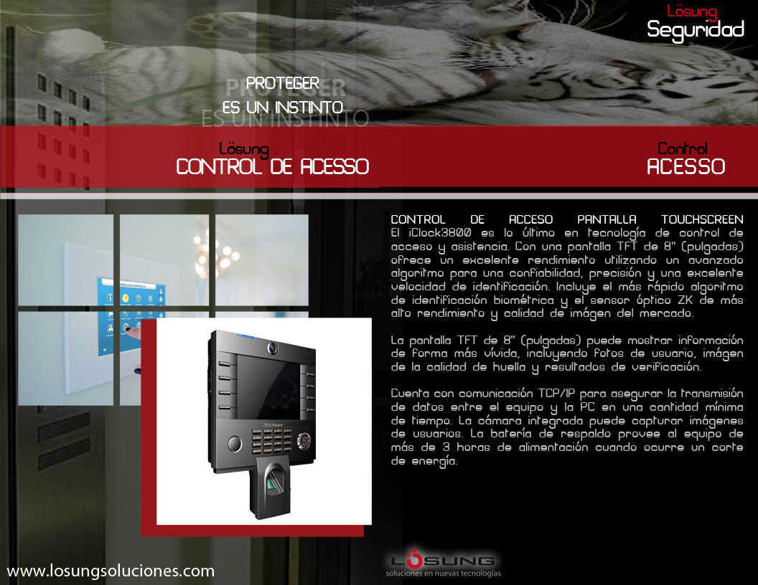
Atrás <<
Contacto
Siguiente>>

Slide 17
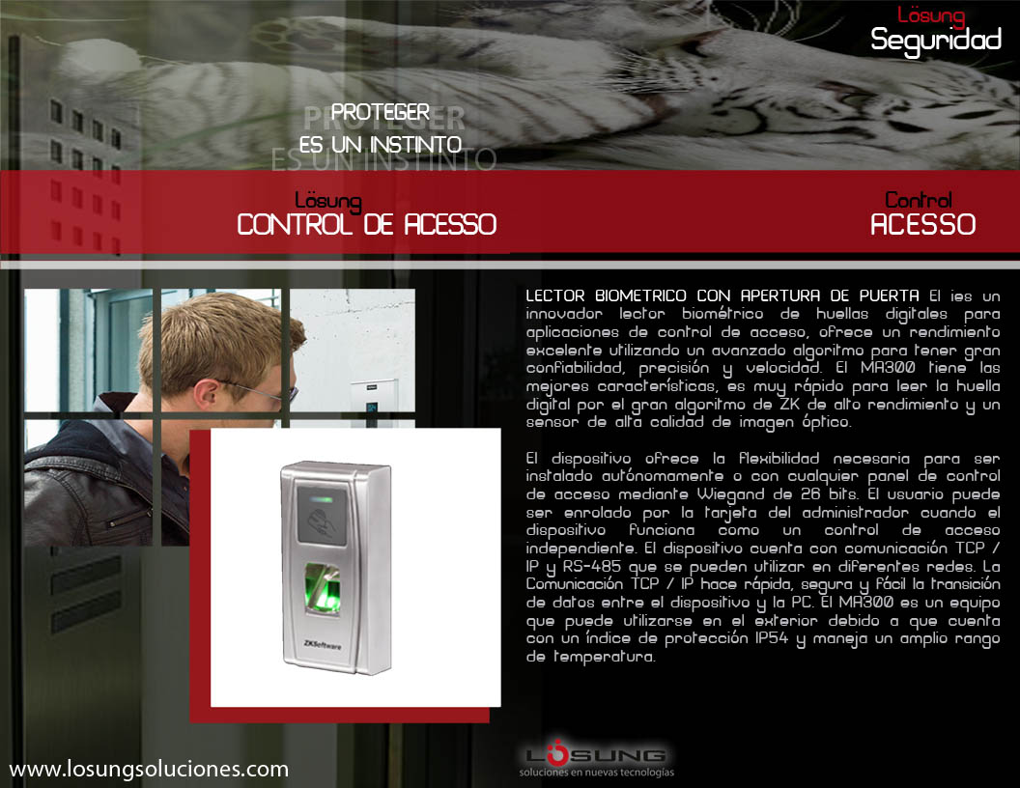
Atrás <<
Contacto
Siguiente>>

Slide 18
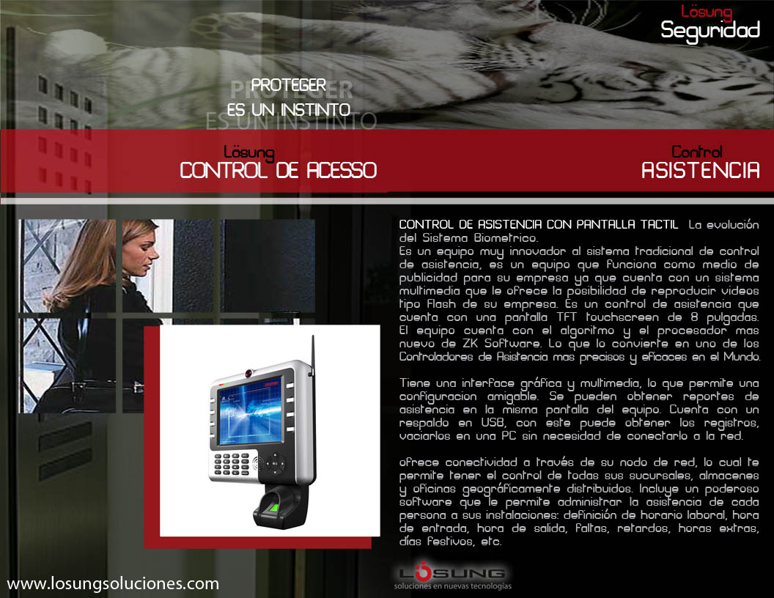
Atrás <<
Contacto
Siguiente>>

Slide 19
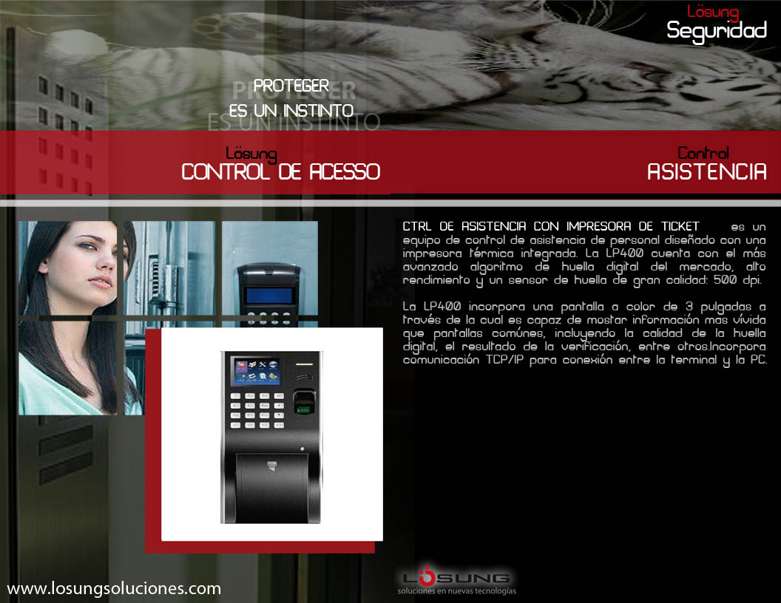
Atrás <<
Contacto

Slide 20
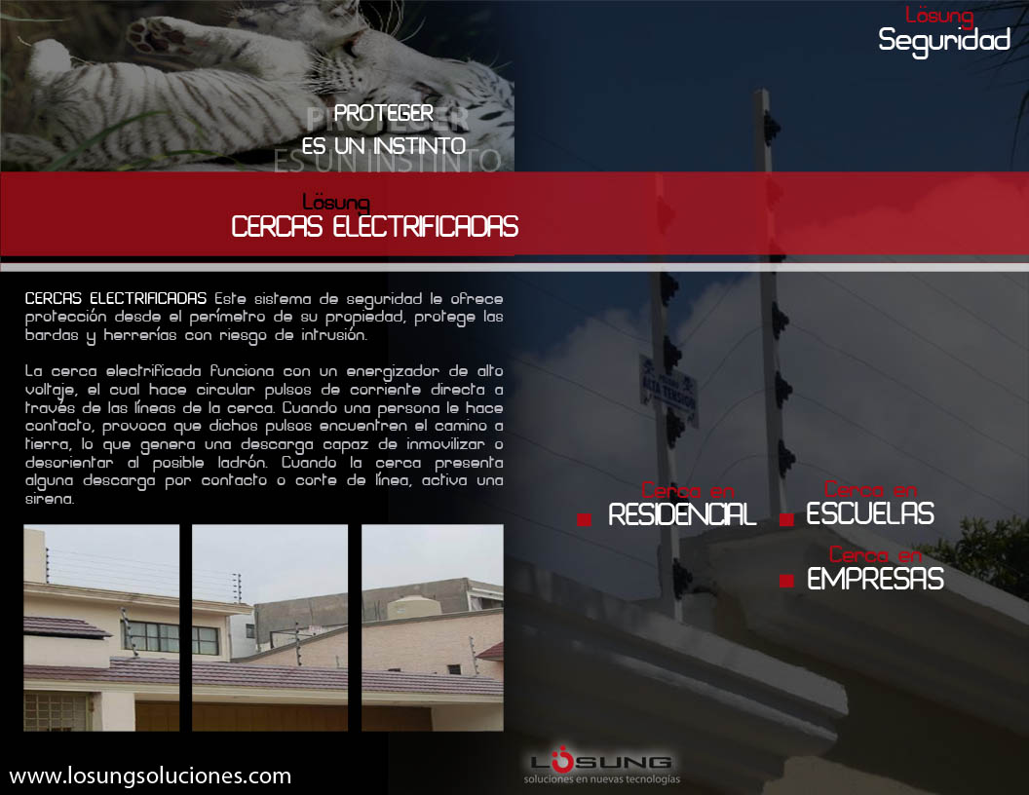

Contacto

Slide 21


www.losungsoluciones.com
MÉXICO, D.F.
Desde el Extranjero_ (52) 55 - 6366 - 5110
Desde Larga Distancia_ (01) 55 - 6366 - 5110
Desde la Ciudad de México_ 6366 - 5110
San Francisco del Rincón, León, Gto.
Desde Larga Distancia_ (01) 476 -7 - 576 - 056
Desde la Ciudad de México_ 6366 - 5110
E-mail_ losung_soluciones@hotmail.com
facebook_ Lösung Soluciones en Nuevas Tecnologías

